Slide 1

Családi vállalatok utódlása Magyarországon
5 kiemelkedő mintázat
A BCE Családi Vállalatok Központ 2019-2021. közti
utódlási kutatásának eredményei

Slide 2
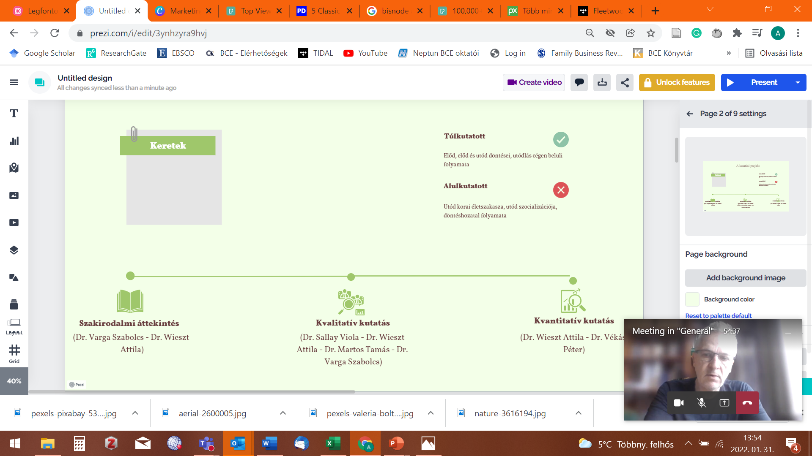


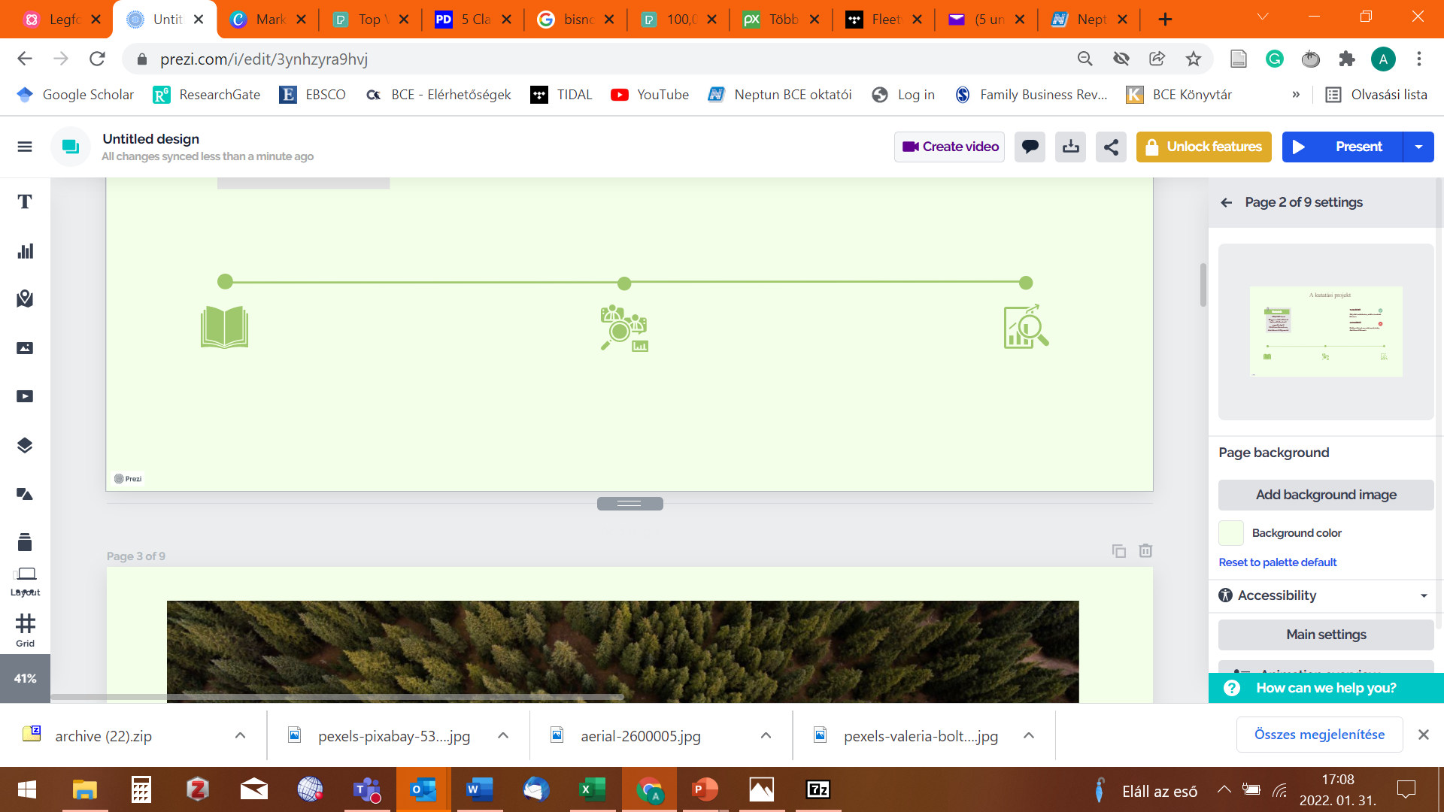
A kutatási projekt
Túlkutatott
(Előd, előd és utód döntései, utódlás cégen belüli folyamata)
- 2019-2021 között
- Magyar családi vállalatok (mikrovállalkozásnál nagyobb cégek)
- Utód korai életszakasza, döntéshozatali folyamatok
Alulkutatott
(Utód korai életszakasza, utód szocializációja, döntéshozatal folyamata)
Szakirodalmi áttekintés
Kvalitatív kutatás
Kvantitatív kutatás
Dr. Varga Szabolcs, Dr. Wieszt Attila
Dr. Sallay Viola, Dr. Wieszt Attila, Dr. Martos Tamás, Dr. Varga Szabolcs
Dr. Wieszt Attila, Dr. Vékás Péter

Slide 3


1. mintázat
2022
AZ ELSŐ MAGYAR CSALÁDI VÁLLALATI HULLÁM KÖZEPÉN
A megvalósult, vagy tervezett átadási évek átlaga

Slide 4
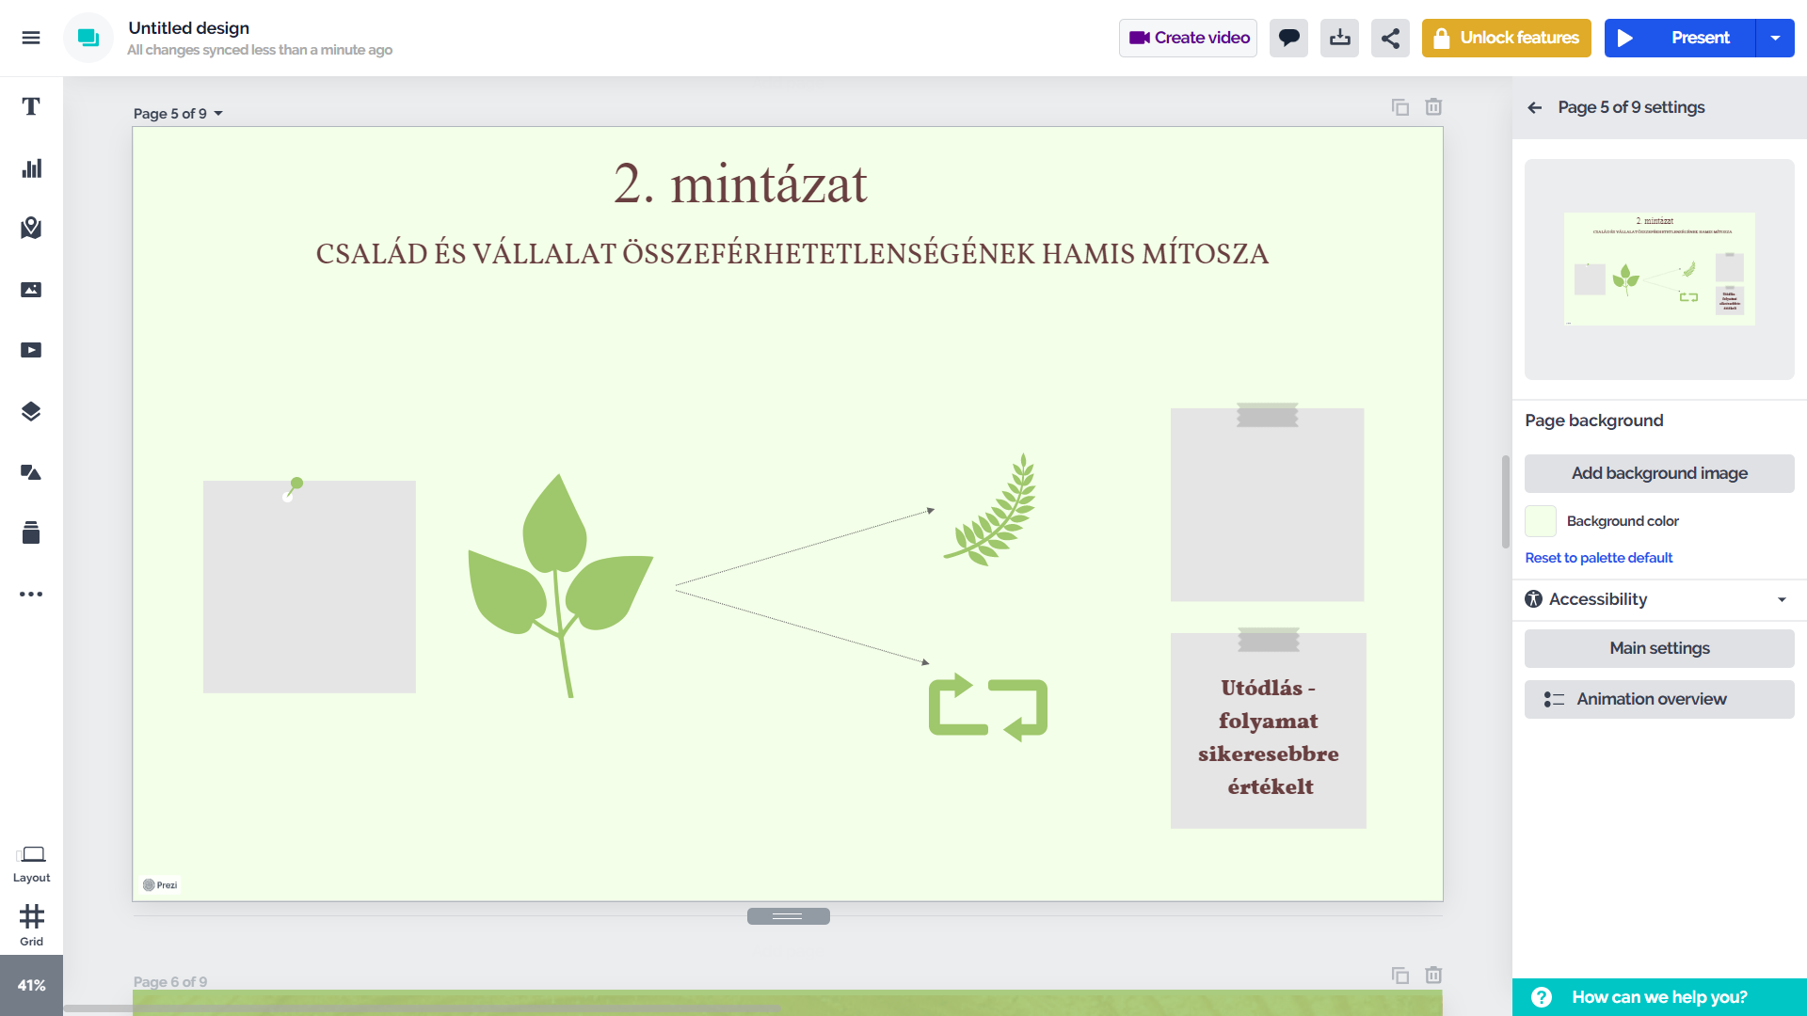



2. mintázat
A CSALÁD ÉS A VÁLLALAT ÖSSZEFÉRHETETLENSÉGÉNEK HAMIS MÍTOSZA
Vállalat teljesítménye
A családtagok cég felé mutatott társas-érzelmi viszonyulása
Utódlás sikeresebbre értékelt

Slide 5




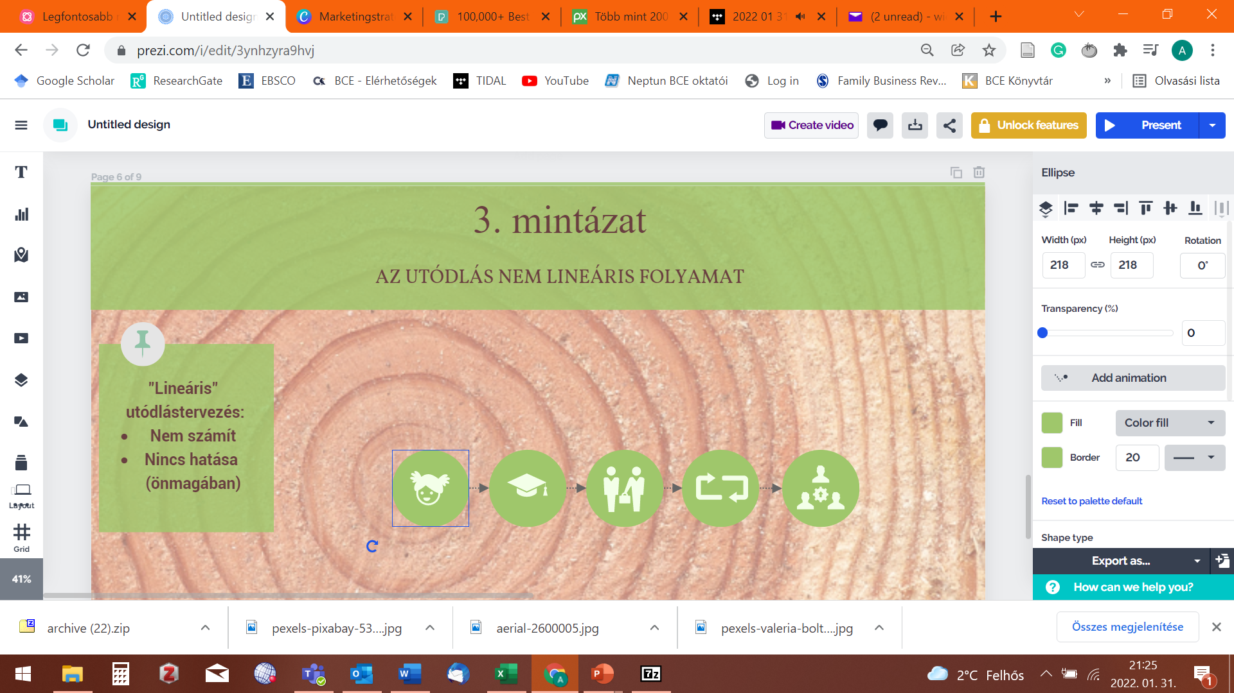


3. mintázat
AZ UTÓDLÁS NEM LINEÁRIS FOLYAMAT
Lineáris utódlástervezés:
Nem számít
Nincs hatása (önmagában)

Slide 6
3. mintázat
AZ UTÓDLÁS NEM LINEÁRIS FOLYAMAT
Utódlás
Családi szabályok
Közös munka
Identitás
Ami számít:
Folyamatos kapcsolati egyezkedésük a kapcsolat tartalmáról

Slide 7
Előd és utód egyezkedéséhez kulcs a "közös identitás" kialakításakor
Előd hasonlósági percepciója az utóddal kapcsolatban
Az élmény megtapasztalása, hogy képesek jót tenni egymással
Hogyan lehet érvényesen „nem utódlani”?
A kapcsolati egyezkedési kapacitásuktól függ:
mikor csatlakozik az utód a céghez
behívnak-e külső ügyvezető igazgatót
Előd és utód egyezkedéséhez kulcs a "közös munka" során
Utód elég autonómiát kapjon, de az előd ne hagyja magára
Autonómia - „Bizalom próbája" - "Megbízhatok benne?" "Mit tegyek, hogy megbízzon bennem?"
Előd: nem a céget kell elengedje, hanem a céggel való kapcsolatát kell átalakítania

Slide 8
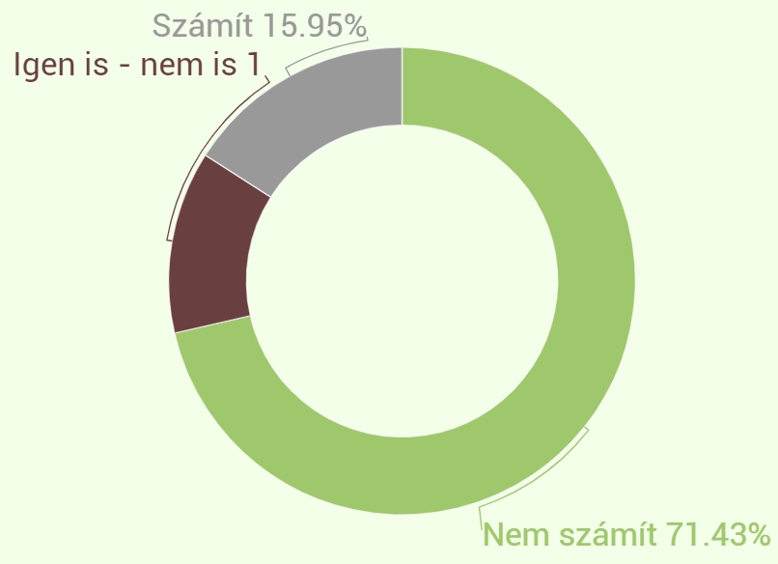
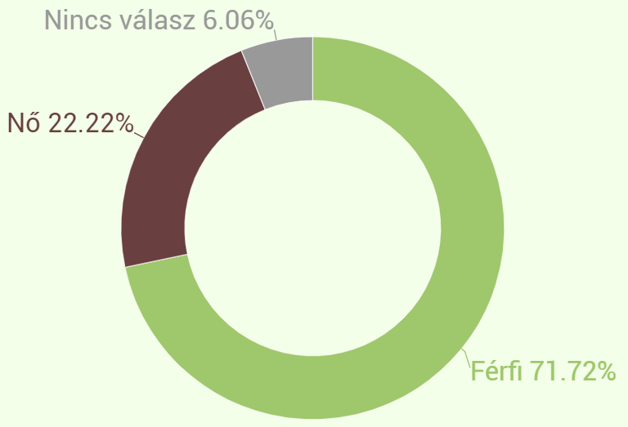
4. mintázat
A NŐI UTÓDOK MÁSKÉNT KAPCSOLÓDNAK A CÉGHEZ
Mennyire fontos az utód neme?
Férfi utódok aránya: 72%
Másként kapcsolódnak a céghez, mint a férfi utódok
A döntés: nem csak az előd, hanem a szűk család jelenlétében
Később kerülnek a céghez
Lassabban és kisebb mértékben ismerik el őket utódként és tulajdonosként
Kevésbé kommunikálják
Pedig
az utódok átlagéletkora nem különbözik jelentősen
családi támogatottság megegyezik a férfi utódokéval, azaz nagyon erős.

Slide 9

5. mintázat
AZ UTÓDLÁS, MINT ERŐFORRÁS
Ha megszületett a döntés az utódról – a rendszer mintegy megújul
a család érzelmileg elkötelezettebbé válik a cég felé
a cégek termék és szolgáltatás innovációs aktivitás enyhén megugrik
a „megújulás” a formális utódlás lezárásáig tart
Ahol történt már utódlás
visszatekintve kiemelkedően sikeresnek értékelik
második, vagy harmadik utódlási kimenetként is kivétel nélkül a családi tulajdonrész (és vezetés) hosszú távú fenntartását tervezik

Slide 10

ÖSSZEFOGLALÁS
Számít, hogy mennyire „családi” a cég
- nagyobb gazdálkodási teljesítmény + kedvezőbben megélt utódlás
- nem(csak) vagyontárgy, nem(csak) a családtagok cégbeli jelenléte
Utódlás - nem önmagában a „lineáris” tervezés számít, hanem kapcsolati kapacitásuk
1. Előd és utód közti közös identitás → potenciális utód gyermekkorában
- utóddal való hasonlóság percepciója
- „képesek vagyunk jót tenni egymással”
2. Előd aktívan kezdeményezze a családi utódlást, de ne vegye azt biztosra
- Cég szempontja: Milyen más kimenetek léteznek? Hogyan indulnának el?
- Család szempontja: Hogyan lehet érvényesen „nem utódlani” a cégben?
3. Közös építkezés
- autonómiát adni és mellette maradni – utódlás után is, nem operatív pozícióban
- előd: nem elengedni a céget hanem újjáalakítani a kapcsolatot a céggel
4. Családi szintű kapcsolati egyeztetés → új családi szabályok, normák, jogok, kötelezettségek
5. Külső segítség - Kapcsolati egyezkedési kapacitás fejlesztése + folyamat tartalmi elemei

Slide 11

Családi vállalatok utódlása Magyarországon
5 kiemelkedő mintázat
A BCE Családi Vállalatok Központ 2019-2021. közti
utódlási kutatásának eredményei

